Slide 1
PENDIDIKAN HOLISTIK INTEGRATIF BAGI ANAK USIA DINI
Oleh: Dr. Yuliani Nurani, M.Pd

Slide 2
Holistik artinya penanganan anak usia dini secara utuh (menyeluruh) yang mencakup layanan gizi dan kesehatan, pendidikan dan pengasuhan, dan perlindungan, untuk mengoptimalkan semua aspek perkembangan anak.
Integratif/Terpadu artinya penanganan anak usia dini dilakukan secara terpadu oleh berbagai pemangku kepentingan di tingkat masyarakat, pemerintah daerah, dan pusat
Pengembangan anak usia dini holistik dan integratif adalah pengembangan anak usia dini yang dilakukan berdasarkan pemahaman untuk memenui kebutuhan esensial anak yang beragam dan saling berkait secara simultan dan sistimatis.
Jadi, PAUD Holistik Integratif adalah penanganan anak usia dini secara utuh (menyeluruh) yang mencakup layanan gizi dan kesehatan, pendidikan dan pengasuhan, dan perlindungan, untuk mengoptimalkan semua aspek perkembangan anak yang dilakukan secara terpadu oleh berbagai pemangku kepentingan di tingkat masyarakat, pemerintah daerah, dan pusat.

Slide 3
Tujuan Pengembangan Anak Usia Dini Holistik Integratif
Berdasarkan Peraturan Presiden nomor 60 tahun 2013 tentang Pengembangan Anak Usia Dini Holistik Integratif
Tujuan Umum
terselenggaranya layanan Pengembangan Anak Usia Dini Holistik-Integratif menuju terwujudnya anak Indonesia yang sehat, cerdas, ceria, dan berakhlak mulia.
Tujuan Khusus
terpenuhinya kebutuhan esensial anak usia dini secara utuh meliputi kesehatan dan gizi, rangsangan pendidikan, pembinaan moral-emosional dan pengasuhan sehingga anak dapat tumbuh dan berkembang secara optimal sesuai kelompok umur;
terlindunginya anak dari segala bentuk kekerasan, penelantaran, perlakuan yang salah, dan eksploitasi di manapun anak berada;
terselenggaranya pelayanan anak usia dini secara terintegrasi dan selaras antar lembaga layanan terkait, sesuai kondisi wilayah;
terwujudnya komitmen seluruh unsur terkait yaitu orang tua, keluarga, masyarakat, Pemerintah dan Pemerintah Daerah, dalam upaya Pengembangan Anak Usia Dini Holistik-Integratif.

Slide 4
Anak indonesia emas, Anak indonesia harapan
Anak usia dini
Anak usia 0-8 tahun
manusia kecil yang memiliki potensi yang masih harus ditumbuhkembangkan. Pada masa ini proses pertumbuhan dan perkembangan dalam berbagai aspek sedang mengalami masa yang cepat dalam rentang perkembangan hidup manusia (Berk, 1992)
bersifat egosentris, memiliki rasa ingin tahu secara alamiah, merupakan makhluk sosial, unik, kaya dengan fantasi, memiliki daya perhatian yang pendek, dan merupakan masa yang paling potensial untuk belajar (Yuliani Nurani, 2009).
periode 5 (lima) tahun pertama kehidupan anak merupakan 'masa emas' (golden period)

Slide 5
Pendidikan Anak Usia Dini: Kajian Teoritis Empiris dan Kebijakan
PAUD
suatu upaya pembinaan yang ditujukan kepada anak sejak lahir sampai dengan usia enam tahun yang dilakukan melalui pemberian rangsangan pendidikan untuk membantu pertumbuhan dan perkembangan jasmani dan rohani agar anak memiliki kesiapan dalam memasuki pendidikan lebih lanjut (Undang Undang Nomor 20 Tahun 2003 tentang Sistem Pendidikan Nasional).
periode 5 (lima) tahun pertama kehidupan anak merupakan 'masa emas' (golden period)
Lembaga pendidikan memegang peran dan posisi kunci dan fundamental dalam mengoptimalkan potensi anak, karena pengalaman PAUD memberikan pengaruh yang “membekas” sehingga melandasi proses pendidikan dan perkembangan anak selanjutnya.
Pengertian

Slide 6
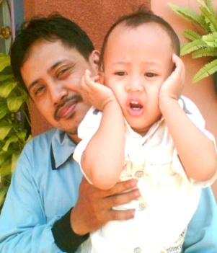
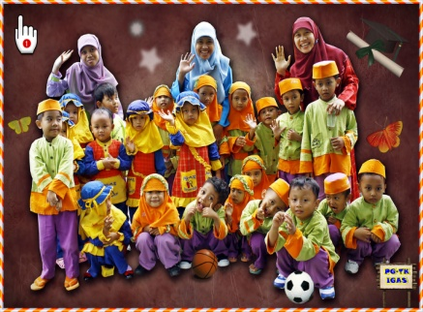
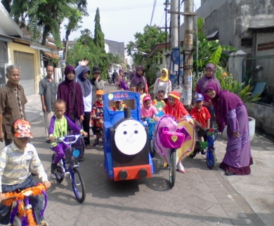
Faktor yang Mempengaruhi: Tri Pusat Pendidikan pada PAUD
Gutama (2003) menyatakan bahwa penanganan anak perlu dilakukan secara holistik dan integratif dari aspek medis dan neurology, psiko-sosiokultural maupun edukatif. Mengingat perangsangan dan pemrograman yang salah atau kurang pada masa usia dini dapat berakibat buruk pada perilaku masa dewasa.
KELUARGA
LEMBAGA PENDIDIKAN
LINGKUNGAN

Slide 7
Kondisi PAUD di Indonesia
pelayanan masih bersifat parsial (belum memenuhi seluruh aspek kebutuhan esensial anak)
rendahnya pemahaman pendidik dan tenaga kependidikan, serta para pemangku kepentingan tentang pentingnya pengembangan anak usia dini yang holistik integratif
kualitas pengelolaan kurang profesional
fasilitas pelayanan kurang memadai
distribusi dan kualitas SDM
kurang merata
keterbatasan dana
lemahnya koordinasi atau kerjasama dengan lembaga lain yang terkait

Slide 8
Solusi yang dapat diberikan
Dinas Kesehatan (puskesmas)
1. menjalin kerjasama dengan pihak atau lembaga lain yang mempunyai kewenangan dan kemampuan dalam memberi layanan kepada anak
Ikatan Dokter Anak Indonesia (IDAI)
Ikatan Bidan Indonesia (IBI)
Komisi Perlindungan Anak
2. Parenting
Lembaga Perlindungan Anak (LPA)
Yayasan Kesejahteraan Anak Indonesia (YKAI)

Slide 9
Aspek yang harus ditingkatkan pada anak dengan menggunakan pendidikan holistik
Aspek Pendidikan
Aspek Kesehatan dan Gizi
Aspek Pengasuhan
Deteksi Dini Tumbuh Kembang Anak
Aspek Perlindungan

Slide 10
Keholistikan Peran Lembaga dalam Pengembangan PAUD
Terjalinnya hubungan yang harmonis antar lembaga terkait, sehingga memperkecil rasa ego sektoral yang selama ini sangat kuat.
Terwujudnya program bersama dari lembaga terkait dengan sasaran anak usia dini.
Mengoptimalkan peran masing-masing lembaga terkait sesuai dengan kewenangannya.
Menghindari adanya program yang tumpang tindih dari lembaga-lembaga terkait, sehingga berdampak pada pemborosan biaya
Terwujudnya sinkronisasi program dari masing-masing lembaga terkait untuk mengoptimalkan potensi anak.
Dengan demikian layanan yang menyeluruh (holistik) yang meliputi layanan pendidikan, pengasuhan, perawatan, kesehatan, gizi, dan perlindungan anak, dengan mengintegrasikan berbagai lembaga terkait menjadi sangat penting guna mengoptimalkan potensi anak.

Slide 12
Merancang PAUD Holistik dan Integratif
1. Perencanaan
Mengidentifikasi potensi lembaga PAUD
Menentukan kebutuhan yang terkait dengan program holistik dan integratif (kebutuhan pendidikan, pengasuhan, kesehatan dan gizi, dan perlindungan anak)
Menyusun draft rencana program tahunan penyelenggaraan PAUD holistik dan integratif.
Menyusun draft rencana anggaran selama satu tahun
Mendiskusikan draft rencana program dengan mengundang orang tua, stake holder, tokoh masyarakat, dan pihak terkait.
Sosialisasi program penyelenggaraan PAUD holistik dan integratif kepada semua pihak yang terkait.
Menyiapkan sarana dan prasarana sesuai dengan kebutuhan.
Menggali dana dari berbagai sumber yang tidak mengikat, sesuai dengan kebutuhan
Menyiapkan administrasi yang diperlukan, seperti surat-menyurat, administrasi pembelajaran, keuangan, dan lain-lain

Slide 13
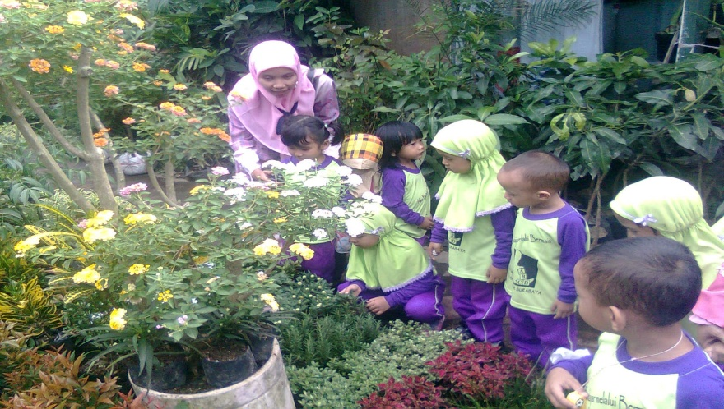
Pelaksanaan
Kegiatan Pembelajaran
wujud dari layanan pendidikan, yang dalam pelaksanaannya disesuaikan dengan situasi dan kondisi masing-masing lembaga
Belajar dengan Media Benda Konkrit (Learning by Doing)
sesuai dengan Perkembangan Anak
sebaiknya pendidik dan tenaga kependidikan dapat memilih dan memilah metode, media, sumber belajar, sarana, serta waktu pembelajaran sesuai dengan tahapan usia dan tumbuh kembang anak yang sesuai dengan Permendikbud No.137 Tahun 2014 tentang Standar PAUD.

Slide 14
bentuk parenting yang dapat dilakukan guna wewujudkan kesepahaman antara pendidik dan orang tua dalam mendidik :
Melibatkan orang tua di kelas sebagai peserta didik. Kegiatan ini dapat dilakukan 6 bulan sekali.
Memberi penyuluhan tentang bagaimana mendidik anak yang tepat (sesuai dengan pertumbuhan dan perkembangannya). Hal ini dapat dilakukan 1 bulan sekali.
Bentuk lain yang sesuai dengan situasi dan kondisi, baik lembaga maupun orang tua.
Untuk lebih mengoptimalkan kualitas pembelajaran, dalam pelaksanaannya dapat melibatkan lembaga yang berkompeten, seperti dinas pendidikan, himpaudi, IGKTI, atau lembaga lain yang terkait.

Slide 15
Layanan Kesehatan dan Gizi
Meliputi kesehatan badan dan kesehatan gigi
Pemeriksaan Kesehatan badan : 2 bulan sekali
Kesehatan gigi : 4 bulan sekali
Pemberian vitamin dan vaksinasi
Dilakukan oleh tenaga medis
PAUD dapat bekerjasama dengan bidan, dokter atau dinas kesehatan (puskesmas) terdekat

Slide 16
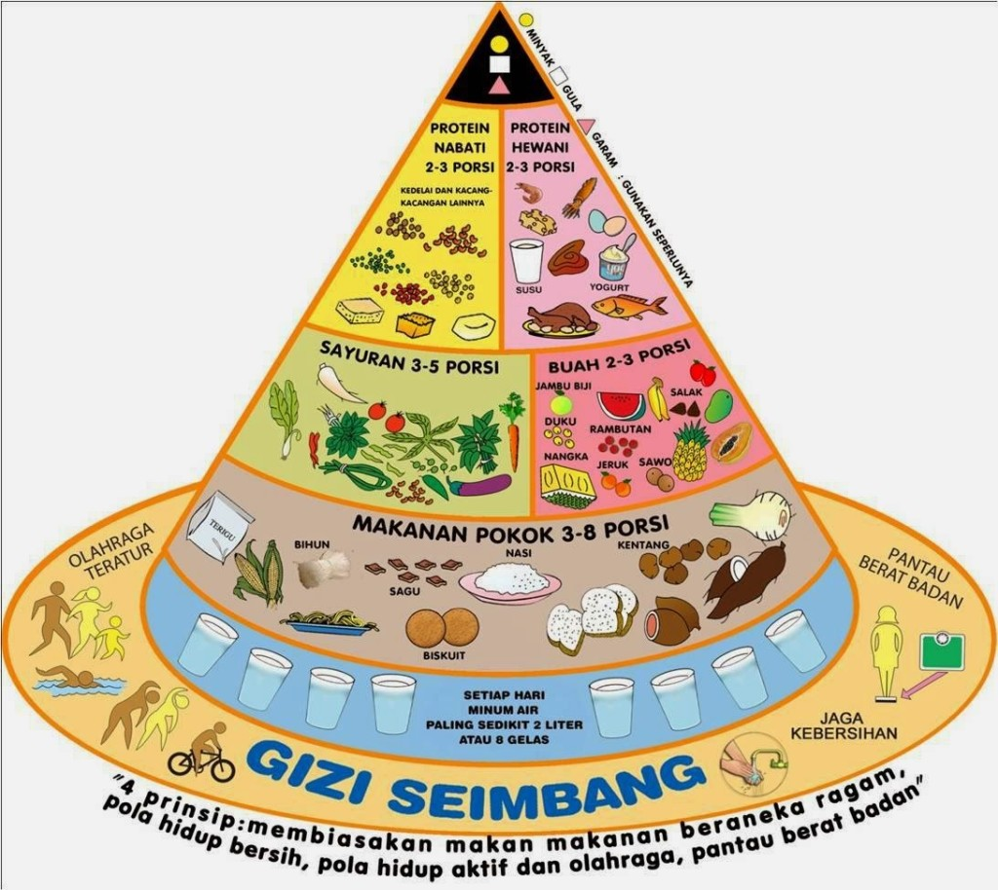
Gizi Seimbang
Asupan gizi seimbang sebaiknya diberikan secara berkala minimal seminggu sekali
Menu yang diberikan sebaiknya bervariasi, terjangkau (disesuaikan dengan kemampuan orang tua), namun tetap memenuhi kebutuhan gizi anak
lembaga PAUD dapat berkonsultasi dengan ahli gizi dari dinas kesehatan (puskesmas) terdekat
Orang tua dapat memanfaatkan potensi yang ada di sekitar untuk memberikan gizi

Slide 17
Deteksi Dini Tumbuh Kembang Anak (DDTK)
Deteksi tumbuh kembang anak harus dilakukan oleh lembaga PAUD untuk mengetahui sedini mungkin penyimpangan pertumbuhan dan perkembangan anak.
Kegiatan DDTK
pengukuran berat badan
Pelaksanaan DDTK
Dilakukan oleh Pendidik atau Tenaga Kependidikan yang terlatih
Bekerja sama dengan dinas kesehatan atau puskesmas
tinggi badan
lingkar kepala
deteksi perkembangan anak
emosi anak
gangguan berbicara
gangguan pendengaran
Dilakukan 1 bulan sekali atau secara berkala sesuai usia

Slide 18
Pola Hidup Bersih dan Sehat (PHBS)
Pengertian
PHBS merupakan salah satu aspek yang sangat menunjang kesehatan anak. Pendidik dapat mengajarkan, memberi teladan dan membiasakan perilaku hidup bersih dan sehat (PHBS) dalam kegiatan sehari-hari .
Pelaksanaan PHBS
Mencuci tangan sebelum dan sesudah makan
PHBS di Rumah
Memelihara kebersihan dan kesehatan pribadi dengan baik.
tidak jajan sembarangan
mandi dan gosok gigi 2 kali sehari
buang air besar dan kecil di toilet (toilet training)
membuang sampah pada tempatnya
membersihkan lingkungan lembaga
olah raga secara teratur
Makan/minum makanan dan minuman yang sehat
Memelihara kesehatan lingkungan : tersedianya air bersih, tersedia tempat pembuangan sampah dan air limbah, dan menjaga kebersihan dan kesehatan kamar mandi, jamban atau WC

Slide 19
Pengasuhan dan Perawatan
Pengasuhan
salah satu kebutuhan esensi anak yang sangat mempengaruhi pertumbuhan dan perkembangan anak.
Ciri-ciri pengasuhan
hubungan kasih sayang
Perawatan
Perawatan hendaknya dilakukan sejak anak masih usia dini.
kelekatan atau keeratan hubungan
hubungan yang tidak terputus
interaksi yang memberikan rangsangan
hubungan dengan satu orang pengasuh,
melakukan pengasuhan anak di rumah sendiri.
Tingkah laku dan praktik-pratik pengasuhan :
memenuhi kebutuhan makan, menjaga kesehatan, memberikan stimulasi , dukungan sosial dan lain-lain
melalui perawatan yang baik, pertumbuhan dan perkembangan anak dapat berkembang secara optimal.
Perawatan yang perlu dilakukan oleh orang tua diantaranya adalah perawatan kesehatan, fisik, lingkungan dan perawatan lainnya.

Slide 20
Perlindungan Anak
anak mempunyai hak yang sama dengan orang dewasa. Mereka mempunyai hak yang harus dihargai dan dilindungi.
UU yang mengatur tentang hak anak :
Undang-undang nomor 4 tahun 1979 tentang kesejahteraan anak
Tujuan Perlindungan anak :
menjamin terpenuhinya hak-hak anak agar dapat hidup, tumbuh, berkembang, dan berpartisipasi secara optimal sesuai dengan harkat dan martabat kemanusiaan.
Hal yang perlu mendapatkan perlindungan :
perlindungan dari kekerasan fisik dan mental, diskriminasi, eksploitasi, human trafficking, dan tindakan asusila lainnya
Undang-undang No. 23 Tahun 2002 tentang Perlindungan Anak
Solusi yang dapat diberikan :
Sosialisasi lembaga PAUD (pendidik, orang tua, masyarakat)
Pengadaan seminar, orientasi, sarasehan, kunjungan rumah atau bentuk lain
Kerja sama lembaga PAUD dengan Lembaga Perlindungan Anak (LPA), Yayasan Kesejahteraan Anak Indonesia (YKAI), atau lembaga terkait lainnya

Slide 21
Parenting
Parenting atau pendidikan keorangtuaan bertujuan memberikan pengetahuan dan ketrampilan kepada orang tua tentang cara mendidik, merawat dan mengasuh anak usia dini secara tepat. Kegiatan parenting diharapkan dapat mewujudkan adanya keselarasan (sinkronisasi) antara pendidik dan orang tua dalam mendidik dan mengasuh anak. Jenis kegiatan parenting :
Kelompok pertemuan orang tua
Kelas orang tua
Keterlibatan orang tua di kelas
Keterlibatan orang tua pada kegiatan di luar kelas
Kunjungan ke rumah peserta didik
Konsultasi dengan ahli yang terkait dengan anak usia dini

Slide 22
Kegiatan Pengendalian mutu penyelenggaraan PAUD Holistik
Monitoring
dilakukan untuk mengetahui, apakah pelaksanaan kegiatan sesuai dengan rencana yang telah disusun atau tidak, apakah ditemukan permasalahan atau hambatan berkenaan dengan pelaksanaan kegiatan.
Supervisi
Dalam kegiatan supervisi, supervisor dapat memberi masukan atau membantu memecahkan berbagai masalah atau hambatan yang dialami oleh lembaga ataupun pihak lain yang terlibat dalam penyelenggaraan PAUD holistik dan integratif.
Evaluasi
Melalui kegiatan ini dapat diketahui apakah lembaga PAUD berhasil, berhasil, cukup berhasil, atau kurang berhasil dalam menyelenggarakan program PAUD holistik dan integratif.
Pelaporan
Pelaporan dilakukan secara tertulis oleh lembaga PAUD pada akhir semester atau akhir tahun pembelajaran.
Kegiatan monitoring dapat dilakukan minimal 3 bulan sekali.
Evaluasi dapat dilakukan pada akhir semester dan akhir tahun pembelajaran.
Hasil evaluasi dapat digunakan untuk mengetahui kelebihan dan kekurangannya.
Pelaporan disusun sebagai bentuk pertanggungjawaban lembaga PAUD dalam penyelenggaraan program, digunakan sebagai umpan balik bagi pengambil kebijakan dalam menentukan program-program mendatang, agar lebih efektif dan efisien.

Slide 23
Tindak lanjut penyelenggaraan PAUD holistik dan integratif
Keholistikan berdasarkan Standar PAUD
Memperbaiki kekurangan-kekurangan yang mungkin terjadi selama penyelenggaraan.
Menjaga konsisten dalam penyelenggaraan, artinya menjaga keberlangsungan program.
Siap menjadi Paud Holistik dan Integratif Percontohan, bagi lembaga-lembaga PAUD lainnya.
melakukan stimulan pendidikan dalam membantu pertumbuhan dan perkembangan jasmani dan rohani sesuai dengan tingkat pencapaian perkembangan anak
mengoptimalkan perkembangan anak secara holistik dan integratif
mempersiapkan pembentukan sikap, pengetahuan, dan keterampilan anak.

Slide 24
Kurikulum PAUD Holistik Integratif
Pelayanan yang holistik
Pemenuhan atas kebutuhan anak usia TK (4-6 tahun) yang dilayani secara esensial, utuh dan terpadu melalui pelayanan yang sistematik dan terencana mencakup layanan kesehatan, gizi, pengasuhan, perlindungan dan rangsangan pendidikan
Pelayanan yang tidak diskriminatif
Memberikan pelayanan sesuai kebutuhan anak usia 4-6 tahun tanpa membedakan latar belakang, sosial ekonomi, suku dan agama. Dengan tetap memperhatikan empat prinsip hak anak yaitu kepentingan terbaik untuk semua, perkembangan kelangsungan hidup, menghargai pendapatnya dan non diskriminasi.
Berbasis budaya yang konstruktif
Pemberian layanan anak usia 4-6 tahun dengan menggali budaya-budaya lokal yang konstruktif dalam bentuk pelayanan kegiatan bermain anak.

Slide 25
Kurikulum PAUD Holistik Integratif
Good governance
Adanya koordinasi dan kerjasama lintas sektoral, serta kemitraan antar institusi pemerintah, lembaga penyelenggara layanan dan organisasi terkait, baik lokal, nasional, maupun internasional, dalam penyelenggaraan Pendidikan anak usia TK Holistik Integratif
Berorientasi pada kebutuhan anak
Kegiatan pembelajaran pada anak harus senantiasa berorientasi pada kebutuhan anak.
Belajar melalui bermain
menggunakan media edukatif dan sumber belajar yang aktif, inovatif, kreatif, dan menyenangkan

Slide 26
Kurikulum PAUD Holistik Integratif
Lingkungan yang kondusif
Lingkungan harus diciptakan sedemikian rupa sehingga menarik dan menyenangkan dengan memperhatikan keamanan serta kenyamanan yang dapat mendukung kegiatan belajar melalui bermain.
Menggunakan pembelajaran terpadu
Mengembangkan berbagai kecakapan hidup yang dilakukan sebagai pembiasaan
Mengembangkan keterampilan hidup dapat dilakukan melalui berbagai proses pembiasaan. Hal ini dimaksud agar anak belajar untuk menolong diri sendiri, mandiri, dan bertanggungjawab serta memiliki disiplin diri.
Pembelajaran di TK harus menggunakan konsep pembelajaran terpadu yang dilakukan melalui tema. Tema yang dibangun harus menarik dan dapat membangkitkan minat anak dan bersifat kontekstual.

Slide 27
Kurikulum PAUD Holistik Integratif
Pemanfaatan Teknologi Informasi
Pelaksanaan stimulasi pada anak usia TK, jika dimungkinkan dapat memanfaatkan teknologi untuk kelancaran kegiatan, misalnya tape, radio, televisi, komputer. Pemanfaatan teknologi informasi dalam kegiatan pembelajaran dimaksudkan untuk mendorong anak menyenangi belajar
Pembelajaran bersifat Demokratis
Proses pembelajaran memberikan kesempatan kepada peserta didik untuk berpikir, bertindak, berpendapat, serta berekspresi secara bebas dan bertanggung jawab.

Slide 28
Jenis Pembelajaran Bahan Ajar PAUD Holistik Integratif (Model Pembelajaran )
Model Pembelajaran Klasikal
suatu pembelajaran dimana dalam waktu yang sama, kegiatan dilakukan oleh seluruh anak, sama dalam satu kelas.
Model Pembelajaran Kelompok dengan Kegiatan Pengaman
Dalam pembelajaran ini anak-anak dibagi menjadi 3 kelompok, masing-masing kelompok melakukan kegiatan yang berbeda-beda.
Model Pembelajaran Berdasarkan Sudut-sudut Kegiatan
Model pembelajaran berdasarkan sudut, sudut-sudut kegiatan merupakan pusat kegiatan.
Model Pembelajaran Area
Model Pembelajaran Berdasarkan Sentra
Model pembelajaran ini memberikan kesempatan kepada anak dalam memilih / menentukan kegiatan sendiri sesuai dengan minatnya.
proses pembelajaran yang dilakukan di dalam lingkaran dan sentra bermain.Guru bersama anak duduk dengan posisi melingkar dan saat dalam lingkaran, guru memberikan pijakan pada anak sebelum dan sesudah bermain.
Alat-alat kegiatan yang disediakan lebih bervariasi, sering diganti sesuai dengan tema dan sub tema.
pembelajaran ini untuk memenuhi kebutuhan anak dan menghormati keberagaman budaya serta menekankan pada pengalaman belajar bagi setiap anak
Sarana pembelajaran terbatas dan kurang memperhatikan minat anak secara individu.
Dalam satu pertemuan anak harus menyelesaikan 2-3 kegiatan dan secara bergantian.
Dalam membuka sentra setiap hari disesuaikan dengan jumlah kelompok setiap TK.

Slide 29
Keterpaduan Kurikulum Bermain Kreatif
Menurut Dodge dan Colker (2000), filosofi kurikulum bermain kreatif didasarkan pada 4 (empat) pertanyaan, yaitu:
Anak Membangun Kemampuan Sosial dan Emosional
Anak Belajar untuk Berpikir
Anak Mengembangkan Kemampuan Fisik
Anak Berkembang Dipengaruhi Budaya

Slide 30
Keterpaduan Kegiatan Bermain dan Permainan
Kreasi terhadap objek ( object creation)
Cerita bersambung (continuing story)
Permainan drama kreatif (creative dramatic play)
Gerakan kreatif (creative movement)
Pertanyaan kreatif (creative questioning)

Slide 31
TERIMA KASIH
“Selamat Menjadi Pendidik Yang Dicintai Anak-anak”
Jakarta, November 2019
Yuliani Nurani

